Slide 1
Рельеф суши. Горы.
Учитель географии Чернова Евгения Михайловна
МКОУ «СОШ № 6» с.Пелагиада

Slide 2

Тема урока: Рельеф суши. Горы.
 |  |  |  | 2
 | 1
3
 |  | 4
 |  |  |  |  | 5
 |  | 6
Л
И
Т
О
С
Ф
Е
Р
А
Р | Е | Л | Ь | Е | Ф
КРОССВОРД
ВОПРОСЫ
1. Совокупность неровностей земной поверхности.
2. Твердая оболочка земли.
3. Наука о землетрясениях.
4. Горячие фонтанирующие источники.
5. Геологическое образование, которое изливает на поверхность магму.
6. Излившаяся на поверхность магма.
С | Е | Й | С | М | О | Л | О | Г | И | Я
Г | Е | Й | З | Е | Р | Ы
В
У
Л
К
А
Н
Л | А | В | А

Slide 3
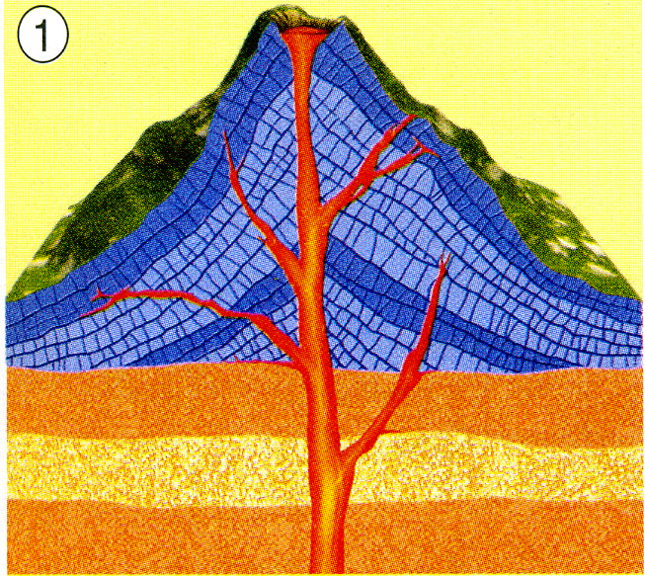
1.Что такое вулкан?
2. Строении вулкана.
3. Перечислить виды вулканов.

Slide 4
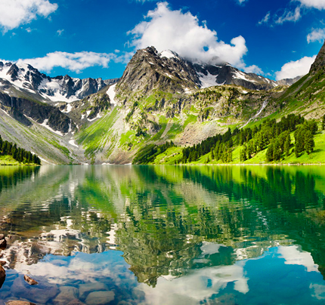
Цель урока:
Научиться объяснять рельеф гор, определять горы по высоте, описывать географическое положение гор.

Slide 5
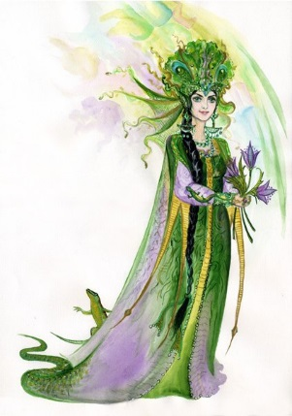
В горы нельзя ходить по одиночке, чтобы узнать больше о моих чертогах, вам потребуется сплоченность коллектива и неукоснительное выполнение инструкций!

Slide 6
Работа по группам с опорными листами
(5 мин.)
Во время выступления группы все остальные вносят новую информацию сразу в свой опорный лист.

Slide 7
Опорный лист
Стр.1

Slide 8
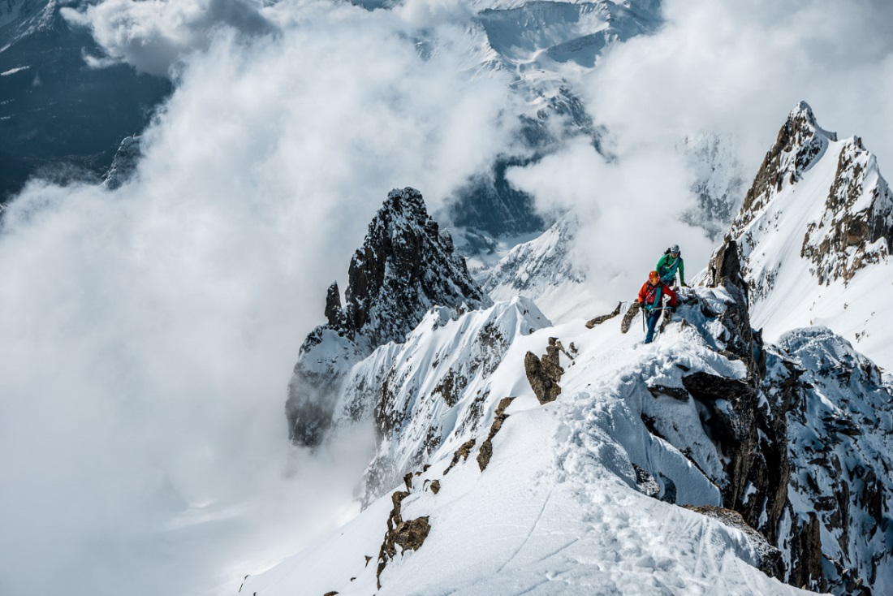
Горный хребет

Slide 9
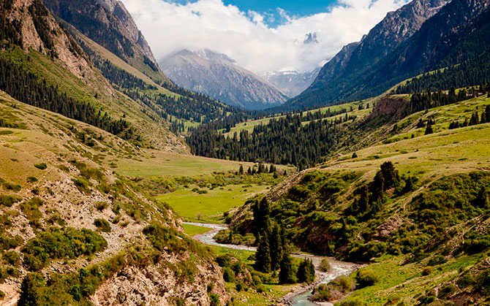
Горная долина

Slide 10
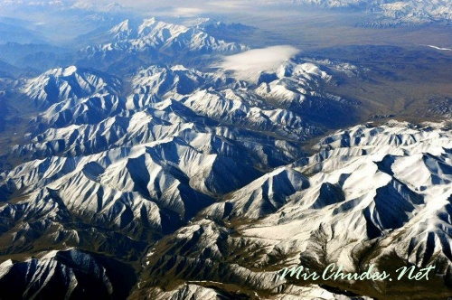
Тибецкое нагорье

Slide 11
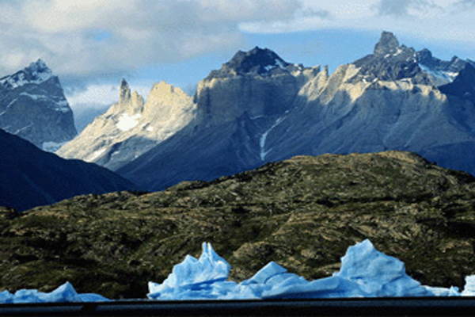
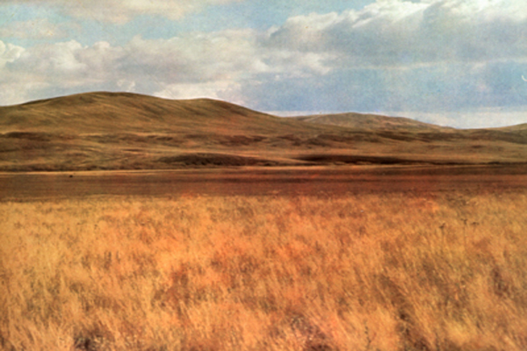
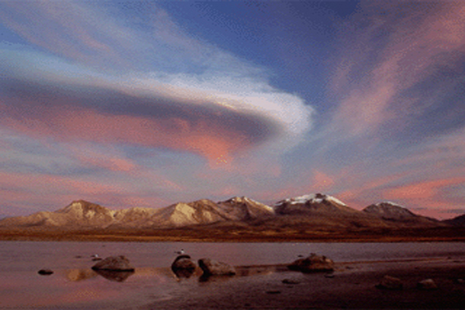
Различие гор по высоте
Высокие
более 2000м.
Средние от 1000-2000м.
Низкие до 1000м.

Slide 12
Опорный лист
Стр.2

Slide 13
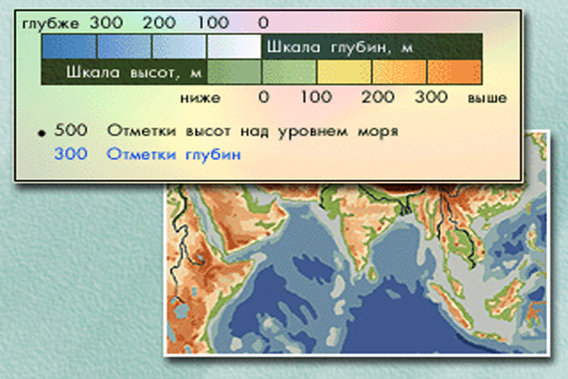
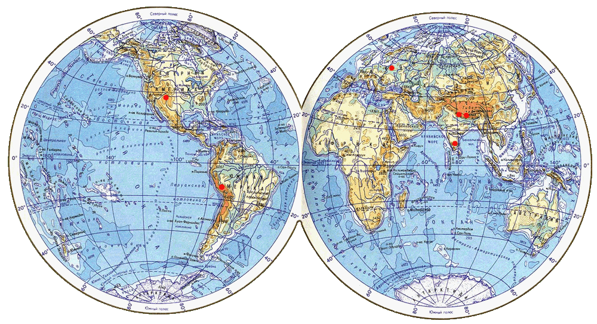

Slide 14
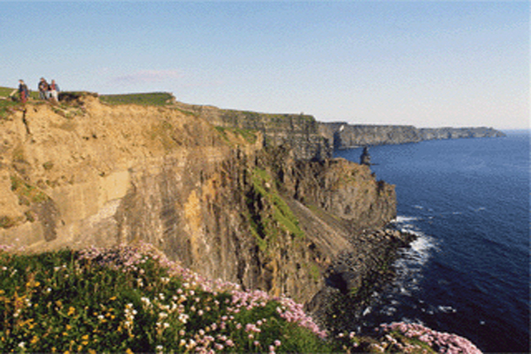
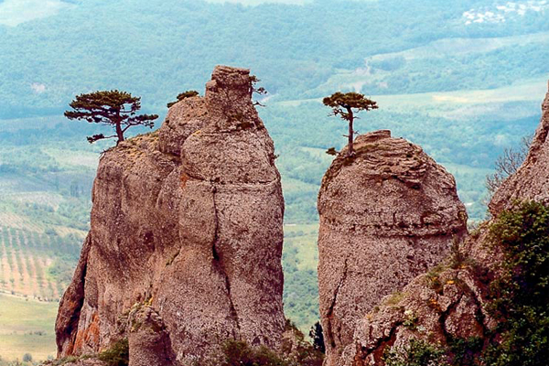
Изменение рельефа во времени

Slide 15
ФИЗКУЛЬТМИНУТКА

Slide 16
Инструкция по работе с контурной картой
Правила обозначения гор в контурной карте:
Определить географическое положение горной системы в контурной карте. Провести наложение физической и контурной карт.
Определить главное направление хребтов и прочертить его одной линией карандашом соответствующего высоте цвета.
Подписать горы по всей длине полученной линии.
Отметить наивысшую точку, подписать печатными буквами простым карандашом название и высоту. Название точки разместить параллельно параллели.
Практическая работа (5 мин.)
(в контурной карте стр.14-15 «Рельеф суши»)
Обозначить линиями местоположение основных хребтов и правильно подписать их названия
1)Горы в Южной Америке – Анды
2)В Евразии – Кавказ (г.Эльбрус), Гималаи (г.Эверест), Уральские горы.

Slide 17
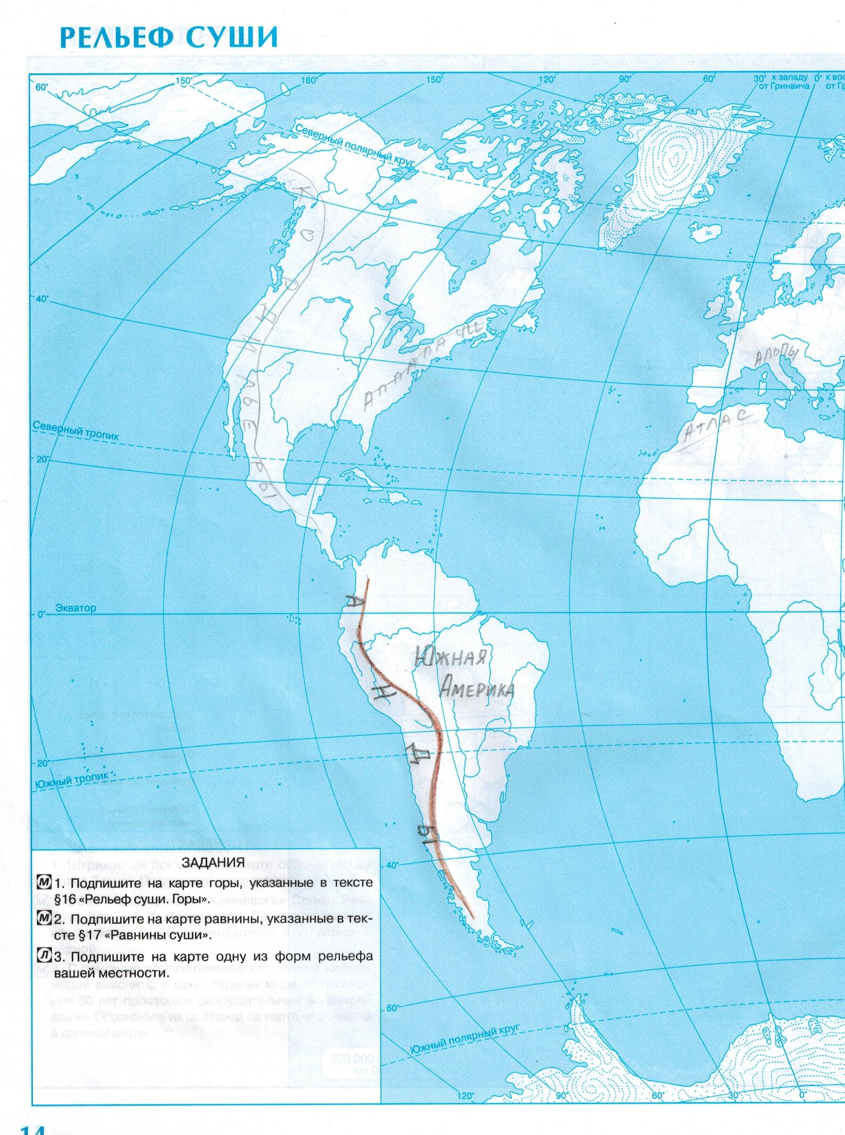
Проверка работы по образцу.

Slide 18
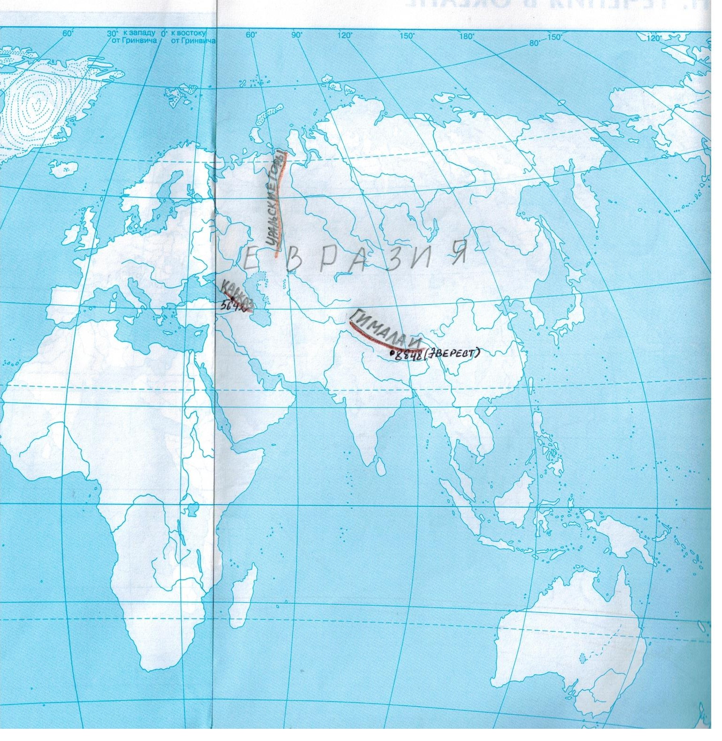
Проверка работы по образцу.

Slide 19
Составьте характеристику Уральских гор по плану:
1) Название, высота, наивысшая точка (назвать и показать горы на карте; определить, к какому типу гор они относятся по высоте; указать наивысшую точку).
2) Географическое положение:
А) на материке (определить, на каком материке и в какой его части находятся горы, между какими параллелями и меридианами);
Б) направление и протяжённость (определить, в каком направлении протянулись: по сторонам горизонта; какова их протяжённость);
В) относительно других объектов (определить, как расположены относительно соседних равнин, морей, рек).

Slide 20
Закрепление
1.Какую работу мы сегодня выполняли?
2.Чему научились?
3. Какая цель была у нашего урока? Достигли мы её?

Slide 21
Домашнее задание:
§ 16, задание 5 (по желанию или Кавказские или Гималаи) стр.59 .
- в библиотеке подобрать репродукции равнин;
- по желанию изготовить макет гор, либо изобразить горы или равнины на рисунке.

Slide 22
Оцените свою работу на уроке: Хозяйка Медной Горы благодарит вас и просит оценить сегодня свою работу с помощью самоцветов гор:
Если вы были активны, и вам покорилась вершина горы, то возьмите рубин, если на уроке вы не все поняли и вы находились на склоне горы - возьмите малахит, если работа у вас не задалась и вы находились только у подножия горы, то возьмите – гематит.

Slide 23
Спасибо за внимание!

Slide 24
➢ Возможно ли движение самолёта вокруг Земли на высоте 1000 м по параллели 50° с.ш.? Для ответа на вопрос воспользуйтесь картой полушарий. Ответ поясните.

